Slide 1



Slide 2
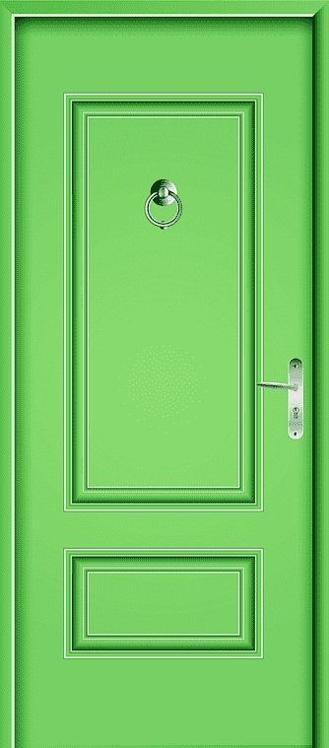
비밀 코드는 4자리! 1234 뒤에!
AI가 보여주는 영향력은 정말 놀랍다. 인간이 쉽게 하지
못하는 일들을 AI는 잘 해 낸다. 이젠 점심 메뉴의 결정도
AI가 도와주기도 한다. 이건 분명 지금의 컴퓨터 공학
에서 계속 강조하는 비밀 코드! 비장의 무기! 기계 학습!
머신 러닝이라고도 불리는 기계학습과 깊은 관련이 있다. AI가 계속 똑똑해지는 것은 숨겨진 비밀 코드와 같은 기계학습 덕분이니까. 단순 반복 작업만 하던 기계가 인간처럼 스스로 학습을 하다니. AI는 또 어떤 발전을 할까?

Slide 3
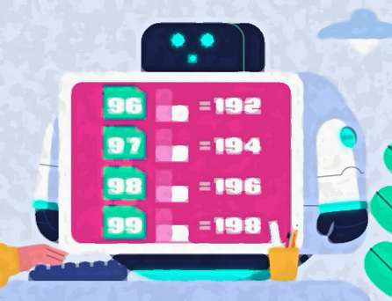

Slide 4

22 ☆ 22 = 8
44 ☆ 44 = 16
55 ☆ 55 = 12
66 ☆ 66 = 24
77 ☆ 77 = ?

Slide 5
B1
Y2
B1
G1
R2
G2
P2
P1
B3
R1
G3
W1
B2
Y1
B3
B2

Slide 6

라온이의 일기
21년 8월 XX일 운동을 끝나고 집에 돌아가던 중 옆집에 불이 난 것을 보고 119에 직접 신고를 했다.
21년 9월 OO일 어제는 학교에서 나무 심기 행사를 하고 집에 오자마자 뻗었다. 나무 심는게 그렇게 힘들 줄은
21년 9월 ○□일 진짜 푹~ 쉰 주말. 해가 중천을 지나 오후 4시 쯤 잠에서 깼다. 일어나니 배가 고파서 바로 라면을 먹었다.
21년 9월 X일 어제 푹 쉬면서 라면까지 먹어서 그런가. 오늘은 하루 종일 얼굴이 달 그 자체였다. 달덩이도 이런 달덩이가.
21년 10월 X일 10월의 첫 날. 큰 맘 먹고 독서를 시작했다. 책 이름은 총, 균, 쇠.
21년 10월 XX일 드디어 주말! 친구들과 축구를 했다. 잔디 축구장에서 하고 싶었는데 자리가 없어서 흙이 깔린 학교 운동장을 사용했다.
21년 10월 XX일 집에 오는 길에 갑자기 비가 온 날이었다. 우산이 없어서 물에 빠진 생쥐처럼 흠뻑 젖은 채로 집에 돌아왔다.

Slide 7
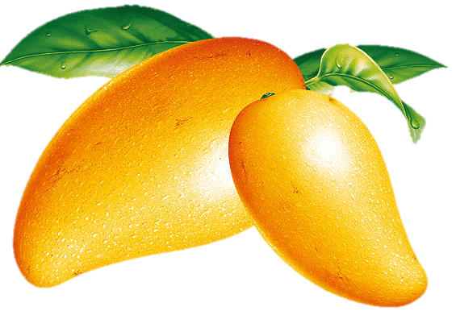






Slide 8
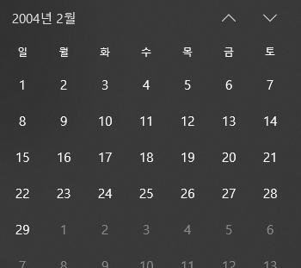
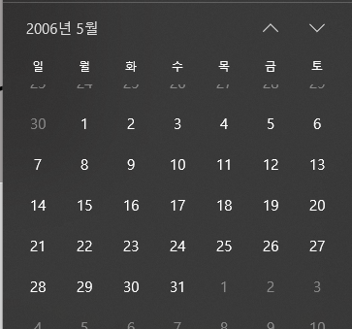
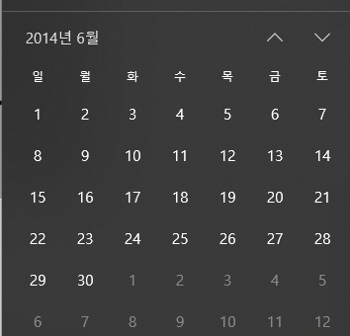
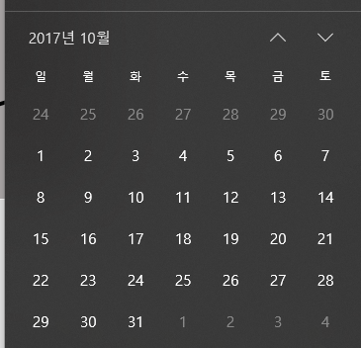
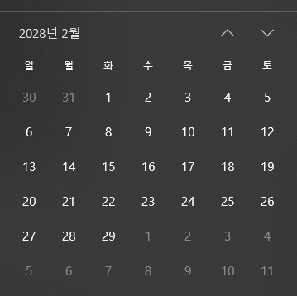
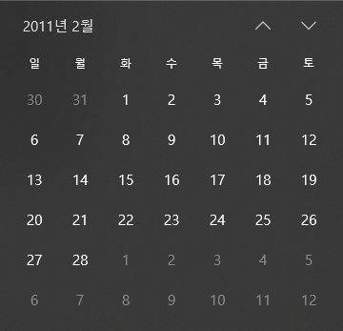
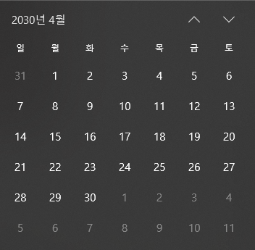
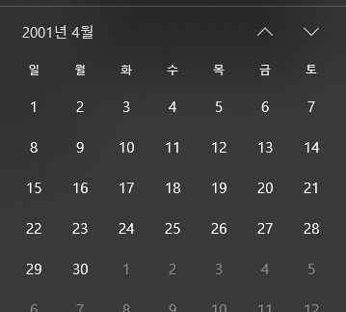
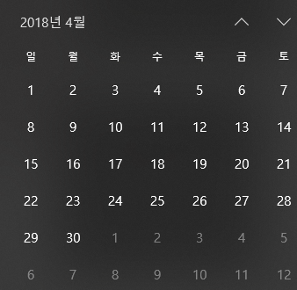
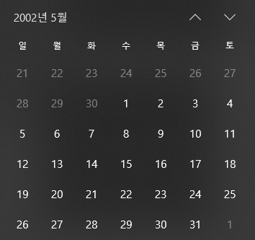
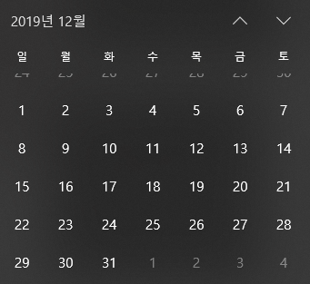
1번 그룹
2번 그룹
3번 그룹
656
659
422
14613
14616
28218
2256
11211
6519
19123
30410
30417
1462
6528
1842
4212
4216
18418
425
2828
2514
1124
149
11214

Slide 9
1번 그룹
2번 그룹
3번 그룹
656
659
18418
422
14613
28218
2256
11211
6519
19123
30410
14616
1462
1842
4212
30417
6528
11214
425
2514
2828
1124
149
4216

Slide 10
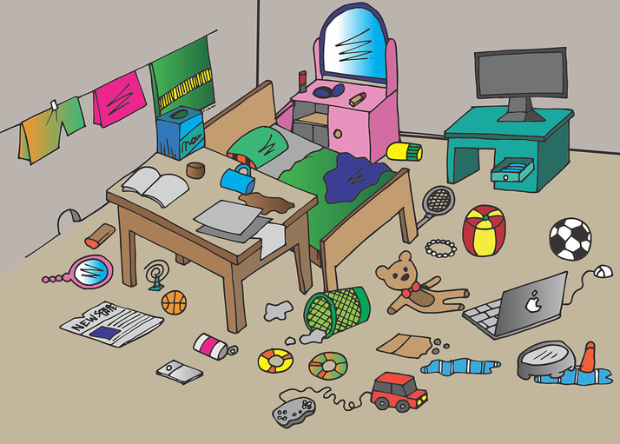

Slide 11

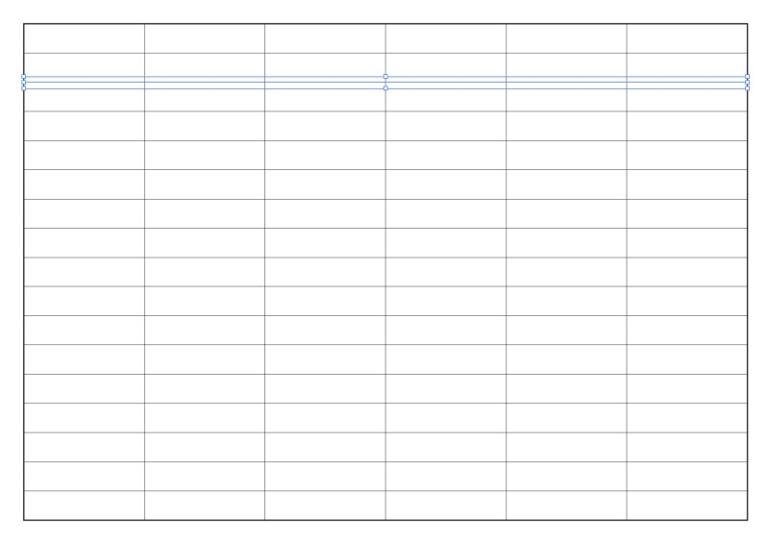
·

Slide 12


i2
x3
r3
i2
j1

Slide 13
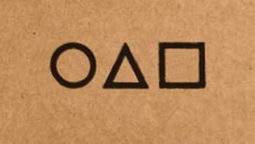
미궁에 한 번 더 참여하시겠습니까?

